Slide 1
语文课堂教学中如何提问
王赫男
北京师范大学现代教育技术研究所
2012年12月2日

Slide 2
美国老师这样讲灰姑娘
上课铃响了，孩子们跑进教室，这节课老师要讲的是《灰姑娘》的故事。
老师先请一个孩子上台给同学讲一讲这个故事。
孩子很快讲完了，老师对他表示了感谢，然后开始向全班提问。
老师：你们喜欢故事里面的哪一个？不喜欢哪一个？为什么？
学生：喜欢辛黛瑞拉（灰姑娘），还有王子，不喜欢她的后妈和后妈带来的姐姐。辛黛瑞拉善良、可爱、漂亮。后妈和姐姐对辛黛瑞拉不好。
老师：如果在午夜12点的时候，辛黛瑞拉没有来得及跳上她的南瓜马车，你们想一想，可能会出现什么情况？
学生：辛黛瑞拉会变成原来脏脏的样子，穿着破旧的衣服。哎呀，那就惨啦。
老师：所以，你们一定要做一个守时的人，不然就可能给自己带来麻烦。另外，你们看，你们每个人平时都打扮得漂漂亮亮的，千万不要突然邋里邋遢地出现在别人面前，不然你们的朋友要吓着了。女孩子们，你们更要注意，将来你们长大和男孩子约会，要是你不注意，被你的男朋友看到你很难看的样子，他们可能就吓昏了（老师做昏倒睿?全班大笑）。

Slide 3
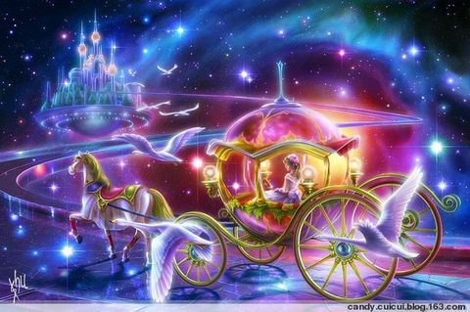
美国老师这样讲灰姑娘
好，下一个问题：如果你是辛黛瑞拉的后妈，你会不会阻止辛黛瑞拉去参加王子的舞会？你们一定要诚实哟！
学生：（过了一会儿，有孩子举手回答）是的，如果我辛黛瑞拉的后妈，我也会阻止她去参加王子的舞会。
老师：为什么？
学生：因为，因为我爱自己的女儿，我希望自己的女儿当上王后。
老师：是的，所以，我们看到的后妈好像都是不好的人，她们只是对别人不够好，可是她们对自己的孩子却很好，你们明白了吗？她们不是坏人，只是她们还不能够像爱自己的孩子一样去爱其它的孩子。

Slide 4
美国老师这样讲灰姑娘
孩子们，下一个问题：辛黛瑞拉的后妈不让她去参加王子的舞会，甚至把门锁起来，她为什么能够去，而且成为舞会上最美丽的姑娘呢？
学生：因为有仙女帮助她，给她漂亮的衣服，还把南瓜变成马车，把狗和老鼠变成仆人。
老师：对，你们说得很好！想一想，如果辛黛瑞拉没有得到仙女的帮助，她是不可能去参加舞会的，是不是？
学生：是的！
老师：如果狗、老鼠都不愿意帮助她，她可能在最后的时刻成功地跑回家吗？
学生：不会，那样她就可以成功地吓到王子了。（全班再次大笑）
老师：虽然辛黛瑞拉有仙女帮助她，但是，光有仙女的帮助还不够。所以，孩子们，无论走到哪里，我们都是需要朋友的。我们的朋友不一定是仙女，但是，我们需要他们，我也希望你们有很多很多的朋友。

Slide 5
下面，请你们想一想，如果辛黛瑞拉因为后妈不愿意她参加舞会就放弃了机会，她可能成为王子的新娘吗？
学生：不会！那样的话，她就不会到舞会上，不会被王子遇到，认识和爱上她了。
老师：对极了！如果辛黛瑞拉不想参加舞会，就是她的后妈没有阻止，甚至支持她去，也是没有用的，是谁决定她要去参加王子的舞会？
学生：她自己。
老师：所以，孩子们，就是辛黛瑞拉没有妈妈爱她，她的后妈不爱她，这也不能够让她不爱自己。就是因为她爱自己，她才可能去寻找自己希望得到的东西。如果你们当中有人觉得没有人爱，或者像辛黛瑞拉一样有一个不爱她的后妈，你们要怎么样？
学生：要爱自己！
老师：对，没有一个人可以阻止你爱自己，如果你觉得别人不够爱你，你要加倍地爱自己；如果别人没有给你机会，你应该加倍地给自己机会；如果你们真的爱自己，就会为自己找到自己需要的东西，没有人可以阻止辛黛瑞拉参加王子的舞会，没有人可以阻止辛黛瑞拉当上王后，除了她自己。对不对？
学生：是的！

Slide 6
美国老师这样讲灰姑娘
老师：最后一个问题，这个故事有什么不合理的地方？
学生：（过了好一会）午夜12点以后所有的东西都要变回原样，可是，辛黛瑞拉的水晶鞋没有变回去。
老师：天哪，你们太棒了！你们看，就是伟大的作家也有出错的时候，所以，出错不是什么可怕的事情。我担保，如果你们当中谁将来要当作家，一定比这个作家更棒！你们相信吗？
孩子们欢呼雀跃。

Slide 7
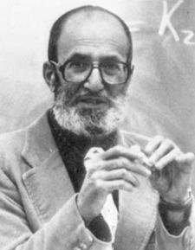
有了问题，思维才有方向；
有了问题，思维才有动力；
有了问题，思维才有创新。
——[美]哈尔莫斯（著名数学家）
“”

Slide 8
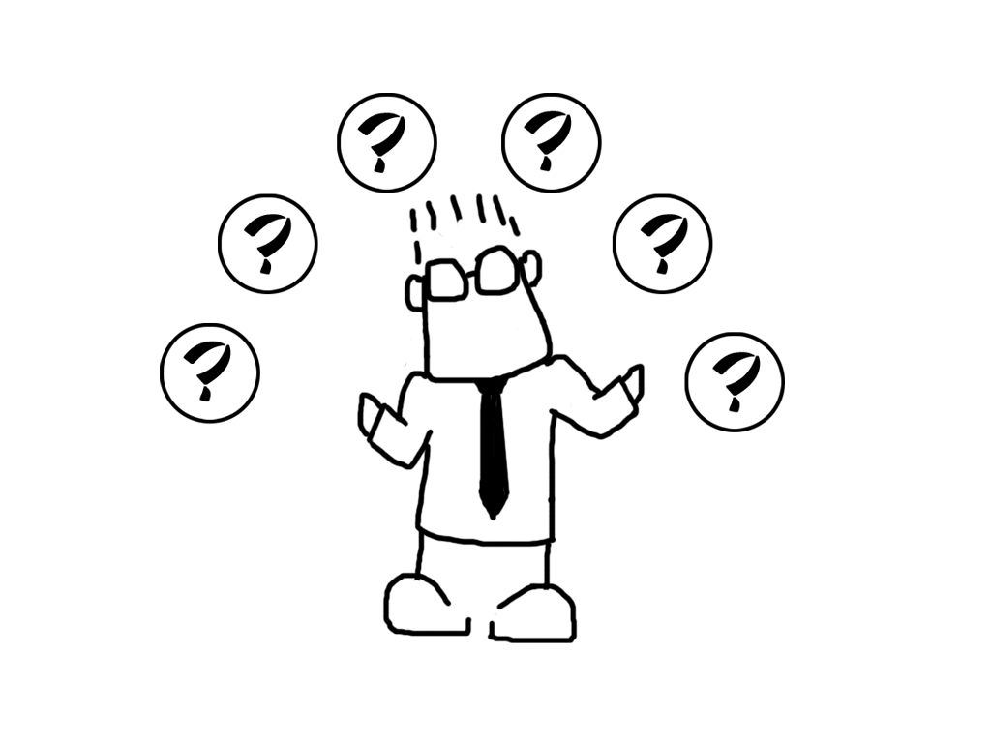
问题是思维的火花，是放飞思维与想象的钥匙。发展学生的思维能力，要从问题入手。

Slide 9
提问的作用和功能
检查学生对知识、技能的掌握情况
开阔学生的思路，启发学生思维
帮助学生掌握学习的重点，突破难点
活跃课堂气氛，增进课堂教学的有效性
······

Slide 10
二、有效课堂教学的提问策略
第一、有效的提问要激起学生的学习兴趣，必须具有一定的开放度 ；
第二、有效的提问应该具有一定的深刻性 ；
第三、有效的提问要注意对象的层次化。

Slide 11
二、有效课堂教学的提问策略
1
发现式提问——“双手推开窗前月”
两小儿辩日
车盖—盘盂 沧沧凉凉—探汤
* 谁发现了这两条线的联系？
* 一眼就看出这两对词语意思相反并不难，还有没有不一样的发现？
* 从两小儿的辩斗中，你还发现了什么？

Slide 12
二、有效课堂教学的提问策略
1
发现式提问——“双手推开窗前月”
发现式提问，目的在于使学生能够尽可能充分地参加探求知识的过程。教师要给他们提出要求和鼓励，提供方便和机会，通过启发引导和帮助指导，造成一种有助于独立思维的自由和赞助的气氛，让他们自己去思索，自己去发现。

Slide 13
二、有效课堂教学的提问策略
1
发现式提问——“双手推开窗前月”
2
辩论式提问——“一石激起千层浪”

Slide 14
二、有效课堂教学的提问策略
【案例】《中彩那天》
中彩那天父亲面临了一个怎样的难题？他是怎样面对和处理这个难题的？
1.中彩那天，我的心情怎样？和一般的中彩场面相比，眼前的这位父亲有什么异样？
2.到底是“留车”还是“还车”？说说你的理由。
3.有人说，父亲还掉了汽车，什么也没得到。你觉得呢？
4.如果父亲没有归还那辆车，会有怎样的结果？
5.你认为父亲是个怎样的人？你想对他说什么？

Slide 15
2
辩论式提问——“一石激起千层浪”
“作者想捉一只翠鸟回家，你们同意吗？”
——《翠鸟》；
“鲸是鱼吗？”——《鲸》；
“‘到处翠色欲流，轻轻流入云际。’绿色流了吗？”
——《草原》

Slide 16
二、有效课堂教学的提问策略
1
发现式提问——“双手推开窗前月”
2
辩论式提问——“一石激起千层浪”
辩论式的提问一定要有可辩性，在教学中要有“一石激起千层浪”的效果。二是要注意问题的着眼点：在教学内容的关键处、矛盾处、对比处提问，抓住疑难点、兴趣点、模糊点提问。 当然在辩论中既要调动学生尽情地说，也要注意价值取向的引导。

Slide 17
二、有效课堂教学的提问策略
3
补白式提问——“柳暗花明又一村”
“海底动物在窃窃私语呢，你听到什么声音了？”
——《海底世界》
“大自然的语言可真多，我们举行一个大自然语言展览会，比一比，谁发现的大自然的语言最多。”
——《大自然的语言》
*联系自己的生活实际和社会实践补白提问，很容易让学生找到同感，引发其兴趣。

Slide 18
3
补白式提问——“柳暗花明又一村”
如果你是播音员，你会怎样呼吁？
如果你现在站在送行的人群中，你想对燕子说什么？
——《燕子专列》
*对话的补白提问，能拉近学生与文本的距离，更真切地体会作者的意图。
“风一更，雪一更，聒碎乡心梦不成，故园无此声。”读着诗句想想在纳兰性德的家乡是怎样的景象？
——《长相思》
*古诗中的场景补白提问，能唤起学生的直观想象，产生阅读共鸣。

Slide 19
3
补白式提问——“柳暗花明又一村”
青蛙跳出井口以后…… ——《坐井观天》
渔夫拉开帐帘以后…… ——《穷人》
*情节或故事的补白提问，更能拓展学生的想象空间，使学生根据已有的人物进行再加工，进而创造出新的形象。
补白式提问可以唤起学生的兴趣，让其带着惊奇的眼光和诗意的感觉去看待文本，带着个人独特的感受和体验去拓展补充。教师须准确把握文本主旨，紧紧围绕课文主旨展开。还要注意用激励的教学用语提问引导，把孩子们置于主人翁的地位，让他们大胆参与。

Slide 20
二、有效课堂教学的提问策略
4
激情式提问——“一波才动万波随”
*激情式提问能使平淡的教学内容变得新奇，能使沉闷的教学课堂变得活跃，能让学生以极大的热情，好奇、愉快地探究知识。
*激情式提问能感染学生的情绪，焕发学生的斗志，震撼学生的心灵，收到开其意，达其辞的效果。

Slide 21
二、有效课堂教学的提问策略
1
发现式提问——“双手推开窗前月”
2
辩论式提问——“一石激起千层浪”
3
补白式提问——“柳暗花明又一村”
4
激情式提问——“一波才动万波随”
5
话题设计提问——“牵一发而动全身”

Slide 22
5
话题设计提问——“牵一发而动全身”
“凡卡为什么写信要求爷爷把他带回乡下？”
(学徒生活太痛苦、乡村生活很美好、爷爷很爱凡卡)
凡卡不想再过学徒生活了，为他找到离开的理由吧！
“学徒生活的痛苦真的不堪忍受吗？”
“乡村生活真的很美好吗？”
“爷爷是否知道凡卡非常艰辛的学徒生活？
如果知道，为什么还要送他进城当学徒呢？”

Slide 23
有效提问应注意：
发问：准确把握发问时机，问题尽量只说一遍，注意问题的层次性。
对象：向全体学生发问，然后指名回答。
等待：提问之后要停一会儿，让学生有时间思考。
启发：为不能回答或者回答错误的学生提供思路。
追问：当学生回答正确却不充分时，教师要补充另外的信息；或者引出更深层次的问题。

Slide 24
九种纠错方法
1 直接纠错法
是指学习者出现错误时，教师打断其语言训练或实践活动，对其错误进行正面纠正。

Slide 25
2 重述法
是教师以学生的表达为基础，对错误部分进行修订。是一种温和的错误纠正方式。

Slide 26
3 强调法
教师重复学生的错误回答，有意重读或拉长错误部分以表示强调，以启发学生自我纠正为主。既能顾及学生的面子和自尊，又能保护学生参与课堂活动的积极性。

Slide 27
4 启发法
就学生的错误部分提问，生成一个新的问题。这时教师要放慢语速或稍停顿；也可以提供几个相应的选项供学生思考后选择。

Slide 28
5 重复法
教师发现错误时，要求学生重新回答或审题，同时要求学生纠正。
建议多使用：
再说一遍…
再算一算…
再来一次…
再想一想…

Slide 29
6 追问法
学生没能准确回答出问题，教师应鼓励学生继续回答。通过启发式的再问，引导学生做出更合理、更合乎逻辑的回应。

Slide 30
7 澄清法
因教师没听清或学生的表达出现错误时，教师可以要求学生纠正或再说一遍。

Slide 31
8 等待法
当发现学生有错误时，教师可以延长一点等待的时间，让学生自行发现错误并纠正。

Slide 32
9、疑问法
当教师的提问没有得到正确的回答时，不要急于去纠正和回答，而要针对错误回答的结果、群体面，引导学生重新思考。
对这个词能这样理解吗？
这位同学的回答对吗？
你刚才的回答我听清楚了，请问为什么？

Slide 33
各小组研讨时间

Slide 34
有效的课堂提问技巧
15要
1 提问刺激性的问题
2 提问适合学生能力的问题
3 提问与学生有关的问题
4 提问要先易后难
5 注意问题长度和难度的变化
6 提问的语言要让学生清楚、明了
7 鼓励学生之间进行问答
8 给学生留足够的准备时间

Slide 35
9 追问学生准确和不准确的答案，鼓励其解 释、说明、扩充
10 既要提问主动回答问题的学生，也要提 问不主动回答问题的学生
11 提问不遵守纪律的学生
12 变化提名的方式、顺序
13 对学生不能很好的回答提问时，对问题做必要的重述
14 计划所要提问的问题
15 提问时注意自己的位置变化

Slide 36
二、有效课堂教学的提问策略
15不要
1 不要提问有50%猜测机会的“是”、“不是”的问题
2 不要提问不确定的或含糊不清的问题
3 不要提问多重选择性的问题
4 问题的句子不要太长
5 不要提问盘问性的问题、发问前不要先提名
6 在一堂课整个过程中都要留给学生提问的时间，不要将学生提出的问题留到下课

Slide 37
7 随意提问不要总是按同一顺序提问
8 不要让几个孩子主宰课堂
9 提问时少看教案
10 在学生可以回答的情况下，教师不要回答学生的问题
11 不要重复学生的问题和答案，这样会占用好剥夺学生说话的机会
12 不要采取异口同声的回答方式
13 对不恰当、不完整的回答要有提示和回应
14 对学生不正确的回答，不要冷言相对
15 对不能立即回答出问题的同学，教师要帮助他们寻求答案，而不要马上将机会转给其他同学

Slide 38
有效提问十戒
一戒提问专叫优生，省时省力省心；
二戒提问专叫差生，哪壶不开提哪壶；
三戒以问代罚，为难学生；
四戒不给时间，突然发问；
五戒模棱两可，节外生枝
六戒越俎代庖，自问自答；
七戒不置可否，不作评价；
八戒大而无当，无从作答；
九戒多而琐碎，串讲串问；
十戒问如林，答如流，面上开花。

